Slide 1
Aula 2 - Histórico e visão geral do XNA
O objetivo desta aula é dar aos alunos uma visão geral sobre a evolução do XNA em suas três versões, e quais seus principais componentes
Não há exercícios práticos para esta aula, mas sugerimos que o professor estimule o debate entre os alunos, permitindo que apresentem suas experiências no assunto para enriquecer a aula
As versões mais recentes dos exemplos (“demos”) apresentados nos slides 47 a 53 devem ser baixadas do site http://creators.xna.com
Os slides desta aula foram criados por André Furtado, com diversas contribuições de outras pessoas

Slide 2
XNA Game Studio Aula 2 Histórico e Visão geral do XNA
Esteban Walter Gonzalez Clua
Instituto de Computação
Universidade Federal Fluminense
Colaboração: Alexandre Lobão, André Furtado, Bruno Evangelista e José “Jalf” Farias
Notes:
Preparação: ler documento “Capítulo 1”

Slide 3
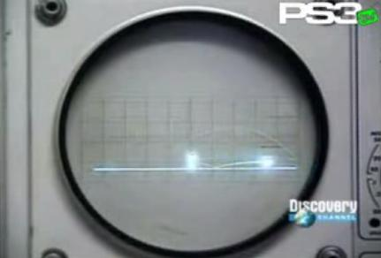
De onde viemos…?
Notes:
Os primeiros jogos digitais da história são exibidos acima: jogo de tênis para dois em um osciloscópio (o primeiro jogo eletrônico) e o Space War (o primeiro jogo criado em computador).

Slide 4
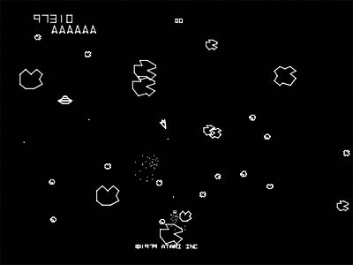
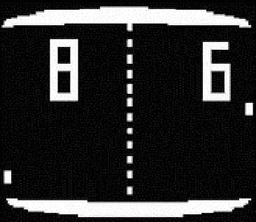
De onde viemos…?
Notes:
Acima, jogos sensacionais (Asteroids e Pong) são exibidos. São sensacionais pois foram criados de maneira quase heróica, conseguindo superar as limitações de hardware e software de suas épocas (antes da década de 70) para prover diversão.

Slide 5
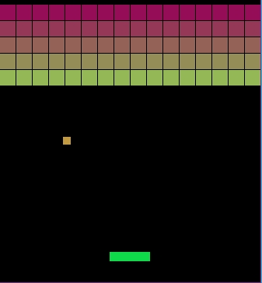
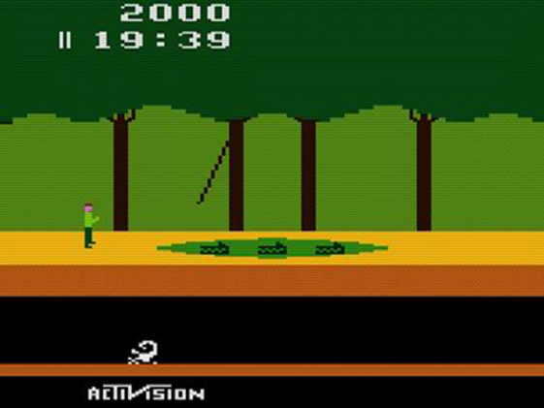
De onde viemos…?
Notes:
Anos 70/80: jogos simples (Breakout e Pitfall), desenvolvidos por uma única pessoa.

Slide 6
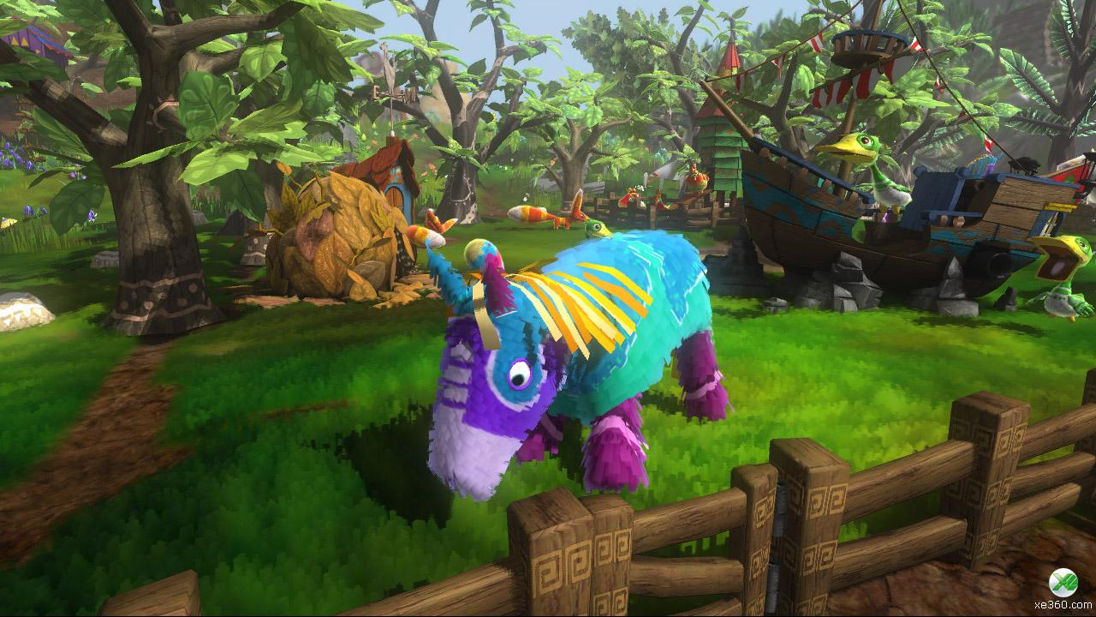
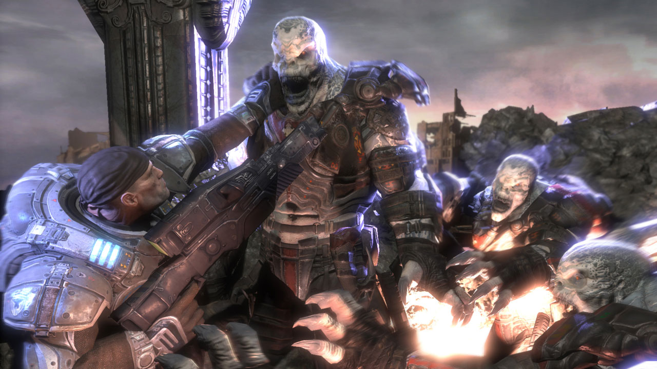
Para onde vamos…?
Notes:
Jogos que envolvem centenas de pessoas e possuem orçamentos milionários. A qualidade gráfica evidencia a evolução no desenvolvimento de jogos.
O gameplay do Viva Piñata e do Gears of War, por exemplo, é bem próximo do que mostram as fotos acima.

Slide 7
Porém…
A discussão não se restringe apenas à evolução na qualidade gráfica dos jogos!
O que esperar, amanhã, …
Da facilidade na criação?
Da ajuda de comunidades?
Da interface com o jogador?
Da inovação?
Do prazer de jogar por horas e horas?
Notes:
O Enduro, do Atari, representa uma geração de jogos extremamente simples (um botão e um direcional), porém viciante. Qual o segredo por trás disso? E como atingir isso?

Slide 8
A resposta
Iniciativa da Microsoft para facilitar e popularizar o desenvolvimento de jogos digitais, permitindo a sua criação através de linguagem C# e ricas APIs de desenvolvimento

Slide 9
Hoje vamos falar sobre
Indústria de jogos digitais
Visão geral do desenvolvimento de jogos com XNA
Em um futuro breve…
Conclusões

Slide 10
A indústria de jogos digitais
O cenário atual
Notes:
Por “jogos digitais”, procura-se endereçar tanto jogos para computador como jogos para consoles e outros dispositivos (celulares, etc.).

Slide 11
A indústria de jogos digitais
É uma das mais rentáveis do mundo
Faturamentos de 2007 supera indústrias de música e cinema
Não é (mais) coisa de criança
75% de chefes de família jogam algum jogo digital
Média de idade de jogadores: 30 anos
Média de idade de compradores: 37 anos
Dados da ESA (“2008 video-game industry facts”), www.TheEsa.com
Notes:
Ver estes e outros dados interessantes nas pesquisas da ESA, disponíveis no mesmo diretório desta apresentação. Os dados são públicos, e os arquivos da pesquisa podem ser entregues aos alunos (estão disponíveis para download no site www.TheEsa.com)

Slide 12
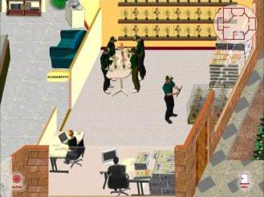
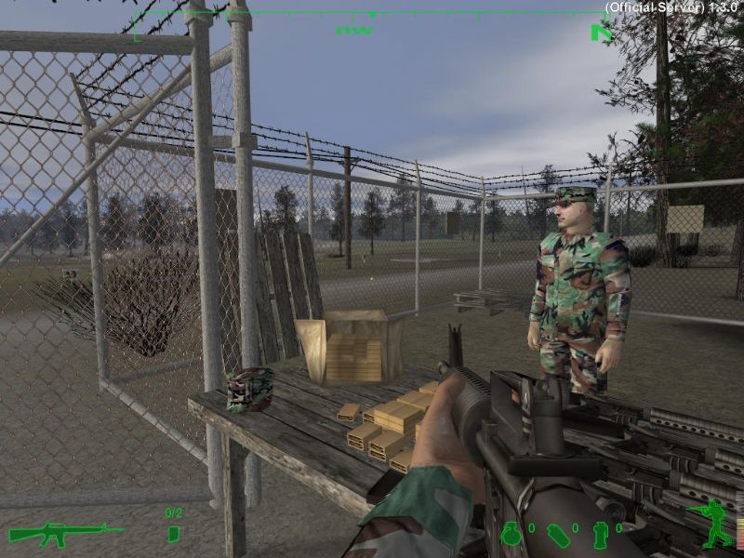
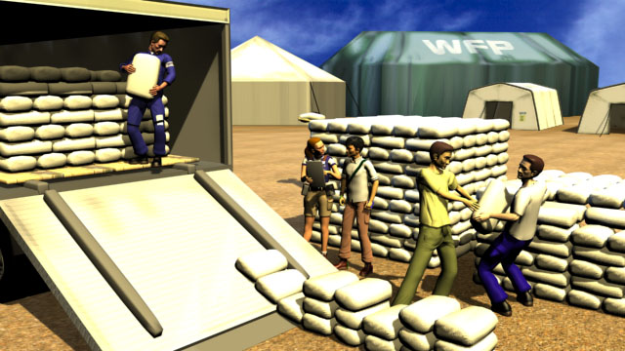
A indústria de jogos digitais
Aplicados em diversas áreas além do entretenimento…
Treinamento e capacitação (serious games)
Notes:
Os chamados “serious games” no exterior já têm exemplos célebres, como o America’s Army, desenvolvido pelo exército norte-americano para estimular o alistamento militar no país, e o Food Force, criado pela ONU com a nobre missão de estimular o combate à fome. O próprio Second Life está repleto de iniciativas interessantes e supreendentes (empresas, encontros, ensino à distância, etc.).

Slide 13
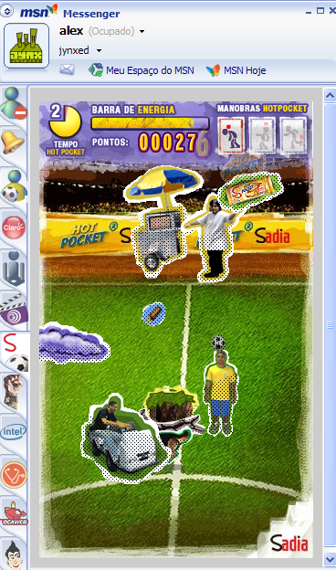
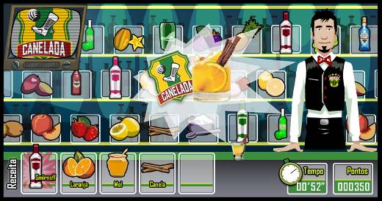
A indústria de jogos digitais
Aplicados em diversas áreas além do entretenimento…
Propaganda (advergames)
imagens: portfolio da Jynx Playware
Notes:
Os advergames (o termo nasceu da junção das palavras advertising [propaganda] e game, é claro) também chamados de “jogos publicitários”, nada mais são que os games empregados para transmitir mensagens publicitárias aos consumidores, principalmente através da internet. É, certamente, muito mais divertido (e interativo) que os comerciais da televisão ou os pop-ups dos websites.

Slide 14
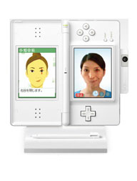
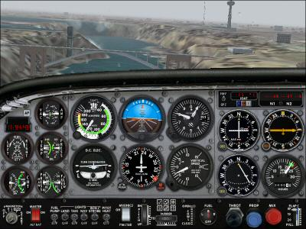
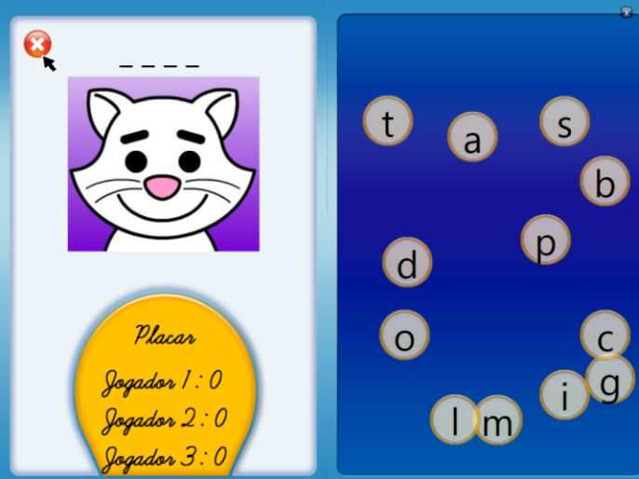
A indústria de jogos digitais
Aplicados em diversas áreas além do entretenimento…
Educação (jogos educativos… ou não!)
Notes:
Jogos educativos que ensinam matemática, português, ciências, etc. são bastante comuns.
Flight Simulator é utilizado para ensinar conceitos de física (gravidade, aceleração, etc.) em escolas.
O portátil NintendoDS tem jogos que ensinam a cuidar até da pele.

Slide 15
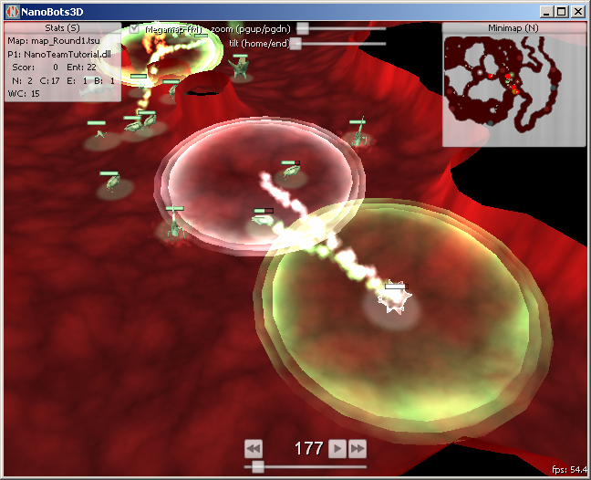
A indústria de jogos digitais
Aplicados em diversas áreas além do entretenimento
Motivação em cursos de computação
Phrogram
MS Academic Days on Game Development in Computer Science Education
A partir de 2008, no Brasil durante a SBGames!
Project Hoshimi
Notes:
Jogos para educação têm um apelo muito grande, em especial devido ao fato da comprovada queda de interesse em cursos de TIC (Tecnologias da Informação e Comunicação).
O Project Hoshimi estimula o aprendizado de computação e programação através de uma batalha virtual de nano-robôs dentro do corpo humano.
Phrogram é uma linguagem de criação de jogos utilizada para ensino de programação.
O evento MS Academic Days on Game Development acontece anualmente em um cruzeiro no Caribe, no qual o futuro de jogos para o ensino da computação é discutido. A partir de 2008, está sendo realizado no Brasil junto com a SBGames.

Slide 16
A indústria de jogos digitais
Conclusão fora da TV/monitor,
jogos não são nenhuma brincadeira!

Slide 17
Porém… nem tudo são flores
Criar jogos demandava muito conhecimento técnico – especialmente para consoles!
Acesso aos kits de desenvolvimento para consoles era…
Restrito
Empresas já firmadas no mercado, com títulos já publicados
Caro
Exemplo: kit para o PlayStation 3 (~ US$ 30.000,00)
Complexo
Baseado em C/C++
Foco em otimização de espaço/performance, técnicas de mais baixo nível
Notes:
Desenvolvimento de jogos é uma habilidade que requer muito conhecimento multi-disciplinar: IA, Física, Computação Gráfica, Computação Musica, etc.

Slide 18
Mais problemas…
Desenvolver para PC ou para console?
Eram experiências distintas
Mundo ideal: experiência uniforme, estimular o reuso!
Faltavam comunidades para
Criar material de aprendizado
Disponibilizar recursos
Popularizar o desenvolvimento
Trocar experiências
Quais as chances de sucesso no desenvolvimento de jogos para…
Estudantes?
Hobbistas?
Desenvolvedores independentes?

Slide 19
Visão geral do desenvolvimento de jogos com XNA
O que é? E qual o poder disso?

Slide 20
Bem-vindos ao mundo do XNA!
O que significa?
XNA = Xna Não é um Acrônimo ☺
O que é?
Nova iniciativa (plataforma + comunidade) da Microsoft para desenvolver jogos
Objetivo #1: simplicidade de desenvolvimento
Para rodar onde?
Windows, Xbox 360 e Zune
Objetivo #2: desenvolvimento cross-platform
Notes:
XNA = DirectX + DNA?
XNA enables students, hobbyist, studios and publishers to develop better games, more effectively, using C# that will run on Windows(PC), XBOX360(Console) and Windows Mobile enabled devices.
Dispositivos móveis (Windows Mobile) são parte do plano original do XNA.
Cross-platform: o que foi feito para o PC pode ser reusado para Xbox 360. As APIs são 95% idênticas. Os pontos de variação são aqueles em que não foi possível atingir uma abstração comum para ambas as plataformas ou em que uma funcionalidade faz sentido para uma plataforma mas não para outra.

Slide 21
Qual o custo disso?
Para desenvolver/jogar no PC:
Nenhum!
Tudo através de ferramentas gratuitas (Visual C# Express, XNA Game Studio, recursos da comunidade)
Para desenvolver/jogar no Xbox 360:
Licença XNA Creators Club
US$99 por 1 ano ou
US$49 por 4 meses
Em agora: o “YouTube dos jogos”
Jogos disponibilizados e vendidos (em breve) no Xbox Live Arcade

Slide 22
História do XNA
DirectX
Principal API utilizada para desenvolvimento de jogos
Aplicativos desenvolvidos utilizando C++
Desenvolvimento para plataformas Windows
DirectX
Managed DirectX
API construída sobre o DirectX
Jogos desenvolvidos com linguagens .NET
Desenvolvimento para plataformas Windows
MDX
XNA
API construída utilizando como base o MDX
Aplicativos desenvolvidos em C#, para Windows, Xbox 360 e Zune
Substituiu o Managed DirectX
Versão atual: XNA 3.0
XNA

Slide 23
Requisitos
Para desenvolver:
Windows XP SP2 ou Windows Vista
Visual C# 2008 Express Edition ou Visual Studio Professional
Runtime do DirectX
Para rodar:
Placa de vídeo compatível com DirectX 9.0 e Shaders 2.0
Runtime do XNA e do DirectX
No PC: Windows XP SP2 ou Windows Vista
No Xbox 360: deve haver um HD
Apenas a versão mais básica do Xbox 360 não vem com um
No Zune: pronto para rodar!
Notes:
1) Instalar o Visual C# Express: (http://msdn2.microsoft.com/pt-br/vstudio/Aa700757.aspx) 2) Instalar o SP1 do Visual C# Express: (http://www.microsoft.com/downloads/details.aspx?familyid=7b0b0339-613a-46e6-ab4d-080d4d4a8c4e&displaylang=en) 3) Instalar o SDK do DirectX: (http://www.microsoft.com/downloads/details.aspx?FamilyID=529f03be-1339-48c4-bd5a-8506e5acf571&DisplayLang=en) 4) Instalar o XNA Refresh 1.0 (que é o SDK do XNA em si): (http://www.microsoft.com/downloads/details.aspx?FamilyId=A7DA4763-6807-4BD5-8D18-18C60C437F93&displaylang=en) E sempre dar uma olhada no Readme (http://msdn2.microsoft.com/en-us/xna/aa937796.aspx) para verificar esses passos

Slide 24
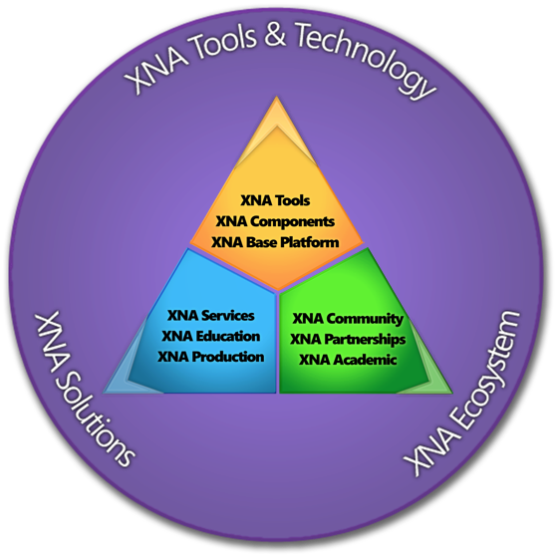
Pilares do XNA
Notes:
Lembrar que XNA não é apenas algo técnico, não é apenas uma plataforma de programação. É mais do que isso, é uma iniciativa que envolve pareceiros em um ecossistema e um conjunto de soluções.

Slide 25
Objetivos do XNA Game Studio
Ambiente de desenvolvimento simples
Gratuito, download na web!
Desenvolvimento no Visual C# Express ou no Visual Studio
Suporte ao desenvolvimento de jogos Windows, Xbox 360 e Zune
Foco: estudantes, professores, hobbistas e pequenos desenvolvedores independentes
Ideal para “casual games”, viável para outros gêneros

Slide 26
XNA Game Studio
2006
Desenvolvimento para Xbox 360
Arquitetura simples para criação de jogos
2007
Multiplayer, Visual Studio
Adotado em 700 universidades americanas
4 contratos XBLA na competição Dream Build Play
2008
Jogos da comunidade no Xbox LIVE
Desenvolvimento de jogos para Zune
Suporte ao Xbox LIVE Arcade

Slide 27
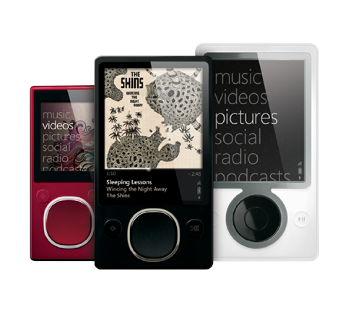
Componentes do XNA Game Studio
Framework

Slide 28
XNA Framework
Plataforma de desenvolvimento de jogos baseada em .NET
Simplifica o desenvolvimento multi-plataforma (Xbox 360 / Windows/Zune)
Foco no jogo, não na plataforma
APIs consistentes e fáceis de utilizar
Framework

Slide 29
XNA Framework
Camadas
Jogos
Starter Kits
Código
Conteúdo
Componentes
Framework
(extensões)
Modelo de Aplicação
Pipeline de Conteúdo (content pipeline)
Framework
(núcleo)
Graphics
Audio
Input
Math
Storage
Network
Plataforma
Direct3D
XACT
XINPUT
XCONTENT
Legenda
XNA já provê
Você cria
Comunidade

Slide 30
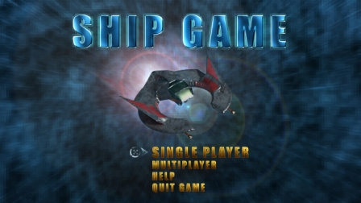
Starter Kits
Mini-jogos e aplicações prontos para uso/extensão
Podem ser usados como destino final (estudo) ou ponto de partida (serem estendidos)
Novos kits sempre estão sempre surgindo

Slide 31
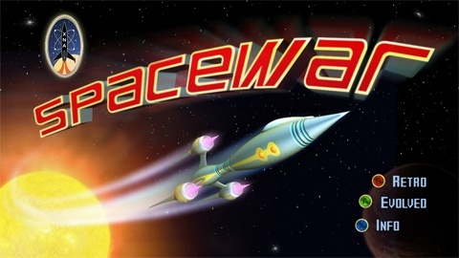
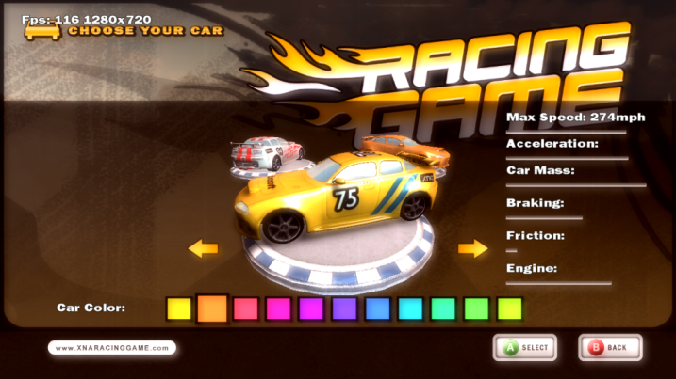
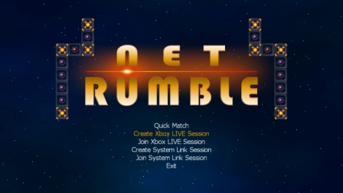
Starter Kits

Slide 32
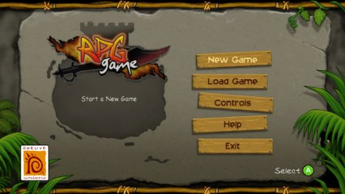
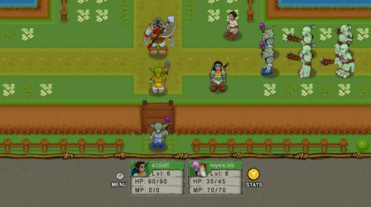
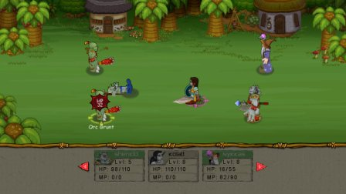
RPG Starter kit
Notes:
Esta demonstração exibe o RPG Starter Kit

Slide 33
XNA Racing Starter Kit
Notes:
Esta demonstração exibe o XNA Racing Starter Kit.

Slide 34
XNA Framework
Camadas
Jogos
Starter Kits
Código
Conteúdo
Componentes
Framework
(extensões)
Modelo de Aplicação
Pipeline de Conteúdo (content pipeline)
Framework
(núcleo)
Graphics
Audio
Input
Math
Storage
Network
Plataforma
Direct3D
XACT
XINPUT
XCONTENT
Legenda
XNA já provê
Você cria
Comunidade

Slide 35
XNA Framework Modelo de Aplicação
Faz o serviço chato e trabalhoso para você
Criação e gerenciamento de janelas
Inicialização do DirectX (3D, Audio, Input, etc)
Gerencia o loop (ciclo) principal de execução
Tudo aquilo que você perdia horas fazendo...
… além de automaticamente inserir no seu jogo boas práticas de programação de jogos!
Desenvolvimento acelerado:
Primeiras linhas de código já são a lógica do jogo

Slide 36
XNA Framework Modelo de Aplicação
Possui recursos avançados
Atualização da cena com passos fixos ou variados de tempo
Extensível
Provê componentes-base facilmente extensíveis.
Interfaces para “plugar” bibliotecas já existentes
Game
É a classe principal do jogo
Métodos Load, Update e Draw

Slide 37
XNA Framework
Camadas
Jogos
Starter Kits
Código
Conteúdo
Componentes
Framework
(extensões)
Modelo de Aplicação
Pipeline de Conteúdo (content pipeline)
Framework
(núcleo)
Graphics
Audio
Input
Math
Storage
Network
Plataforma
Direct3D
XACT
XINPUT
XCONTENT
Legenda
XNA já provê
Você cria
Comunidade

Slide 38
XNA Framework Content Pipeline
Ferramentas para processar conteúdo
Texturas, modelos 3D, definições de som, etc.
Os itens (assets) de conteúdo são importados e compilados num formato otimizado
Menos código para lidar com conteúdo
Mais tempo para a criação do jogo

Slide 39
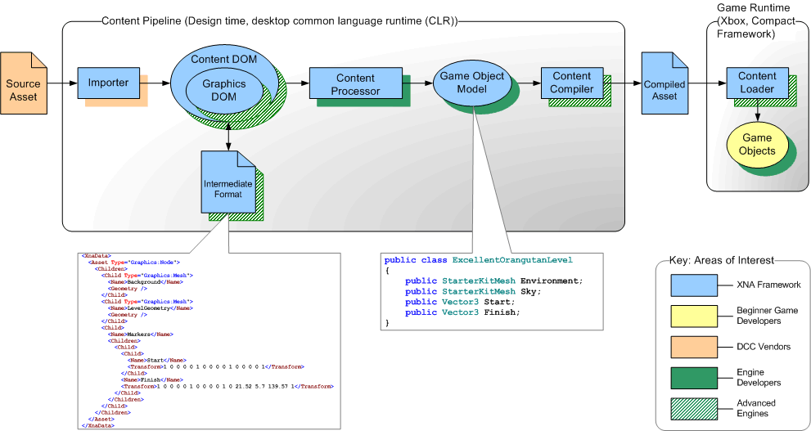
XNA Framework Content Pipeline

Slide 40
XNA Framework Content Pipeline
Importers
Geralmente fornecidos pelos fabricantes de ferramentas de criação de conteúdo digital (Autodesk, XSI, etc)
Novos importadores podem ser criados para suportar outros formatos

Slide 41
XNA Framework Content Pipeline
Exporters
Compilam os assets processados transformado-os em pequenos arquivos binários
Esses arquivos serão utilizados no jogo
Vários formatos são atualmente suportados pelo XNA:
Ferramentas como o 3D Studio possuem plugins de exportação para .x
Modelos | Texturas | Efeitos | Audio
.FBX .X | .DDS .BMP .JPG .PNG .TGA | .FX | .XAP (XACT) MP3, WAV

Slide 42
XNA Framework Content Pipeline
Para carregar o conteudo gerado pelo Content Pipeline, o XNA disponibiliza o ContentManager (gerenciador de conteudo)
Facilita a leitura e gerenciamento dos assets
Gerencia automaticamente os conteúdos, copiando-os para a memória de video sempre que preciso

Slide 43
XNA Framework
Camadas
Jogos
Starter Kits
Código
Conteúdo
Componentes
Framework
(extensões)
Modelo de Aplicação
Pipeline de Conteúdo (content pipeline)
Framework
(núcleo)
Graphics
Audio
Input
Math
Storage
Network
Plataforma
Direct3D
XACT
XINPUT
XCONTENT
Legenda
XNA já provê
Você cria
Comunidade

Slide 44
XNA Framework Graphics
Fornece recursos de renderização de baixo nível
Construído em cima do Direct3D 9
Recursos oferecidos
Model, Mesh, Bones
Texturas
Efeitos e Shaders
BasicEffect facilita apresentar objetos 3D
SpriteBatch para 2D e partículas

Slide 45
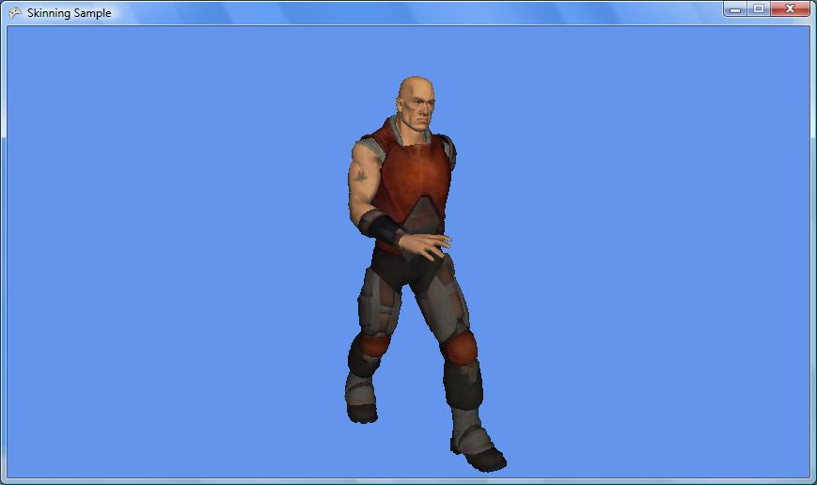
Graphics: Skinning & Animation
Notes:
Sample disponível em http://creators.xna.com/Headlines/developmentaspx/archive/2007/02/13/Skinned-Model-Sample.aspx
Out of the box, the XNA Framework provides only partial support for animation. It defines an intermediate object model for storing animation data inside the Content Pipeline, and can import data into this object model from FBX and X formats. The built-in ModelProcessor also converts vertex channels of BoneWeightCollection data into pairs of channels with VertexElementUsage BlendIndices and BlendWeight, suitable for skinned rendering on the GPU. The framework does not include any run-time animation classes, however. That functionality is implemented by this sample.

Slide 46
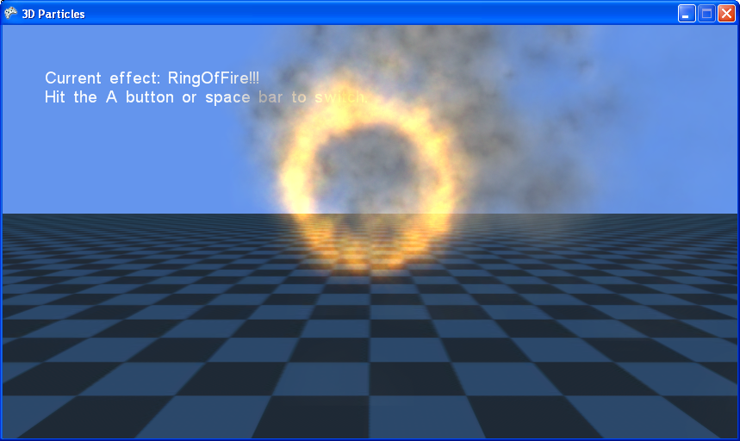
Graphics: 3D Particles
Notes:
Sample disponível em http://creators.xna.com/Headlines/developmentaspx/archive/2007/02/13/Sprite-Effects-Sample.aspx
The sample includes five different rendering techniques. To switch to the next technique, press the A button on your gamepad, or SPACEBAR on your keyboard.
The first custom content pipeline processor merges color and alpha information from two separate source files into a single texture. This allows the alpha data to be drawn as a simple grayscale image, which can be convenient if you are using a paint program that does not properly support images with embedded alpha channels.
The second custom processor converts an image containing grayscale height values into a normal-map texture.

Slide 47
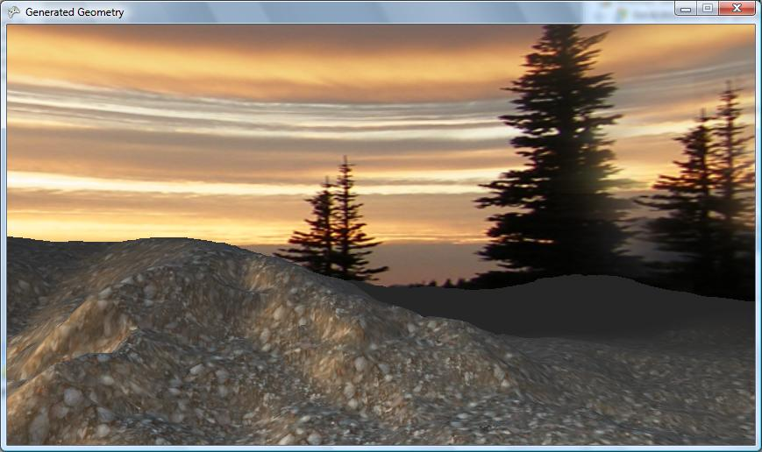
Graphics: Distortion
Notes:
Sample disponível em http://creators.xna.com/Headlines/developmentaspx/archive/2007/02/13/Generated-Geometry-Sample.aspx
The sample renders a simple terrain with a sky behind it. The input data consists entirely of textures: a height-field bitmap describing the terrain, and a sky bitmap. Custom content pipeline processors convert the height-field bitmap into geometry, and generate a skydome mesh for rendering the sky texture.

Slide 48
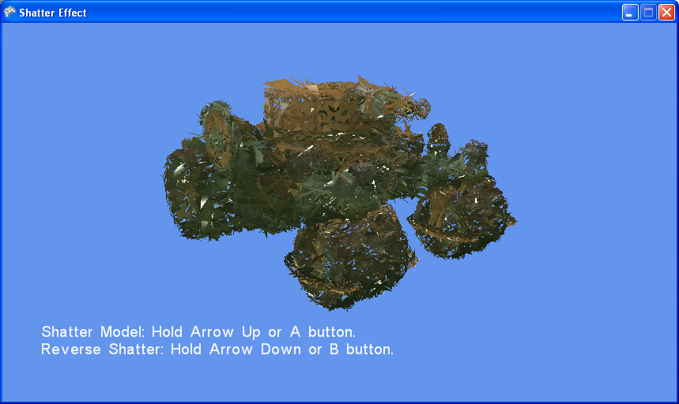
Graphics: Shatter effect
Notes:
Sample disponível em http://creators.xna.com/Headlines/developmentaspx/archive/2007/02/22/Billboard-Sample.aspx
A billboard is a way of faking complex objects without bothering to render a full 3D model. The idea is that where the 3D object would have been, you simply render a 2D sprite with a picture of the object textured onto it. If the player moves around to look at the object from a different direction, you rotate the sprite so that it will always face toward the camera, thus preventing them from ever seeing it "edge on" and being able to tell that it is just a 2D image.
This technique is obviously not as convincing as rendering a true 3D model would be, but it can be much faster, especially for large numbers of objects such as the field of grass shown in this sample. By moving the camera around, you can get an idea of what situations the billboards look good in, and also where the illusion starts to break down.
Because this billboard implementation runs entirely in the vertex shader, there is no additional CPU load from rendering billboards compared to normal static geometry. This makes it feasible to render very large numbers of billboards at a good framerate.

Slide 49
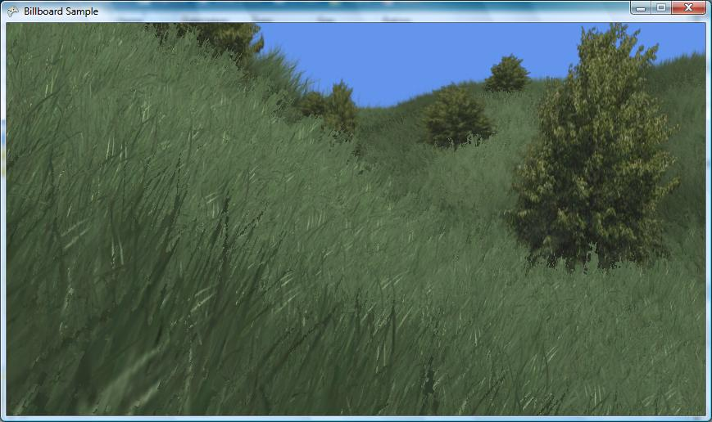
Graphics: Billboard
Notes:
Sample disponível em http://creators.xna.com/Headlines/developmentaspx/archive/2007/02/22/Billboard-Sample.aspx
A billboard is a way of faking complex objects without bothering to render a full 3D model. The idea is that where the 3D object would have been, you simply render a 2D sprite with a picture of the object textured onto it. If the player moves around to look at the object from a different direction, you rotate the sprite so that it will always face toward the camera, thus preventing them from ever seeing it "edge on" and being able to tell that it is just a 2D image.
This technique is obviously not as convincing as rendering a true 3D model would be, but it can be much faster, especially for large numbers of objects such as the field of grass shown in this sample. By moving the camera around, you can get an idea of what situations the billboards look good in, and also where the illusion starts to break down.
Because this billboard implementation runs entirely in the vertex shader, there is no additional CPU load from rendering billboards compared to normal static geometry. This makes it feasible to render very large numbers of billboards at a good framerate.

Slide 50
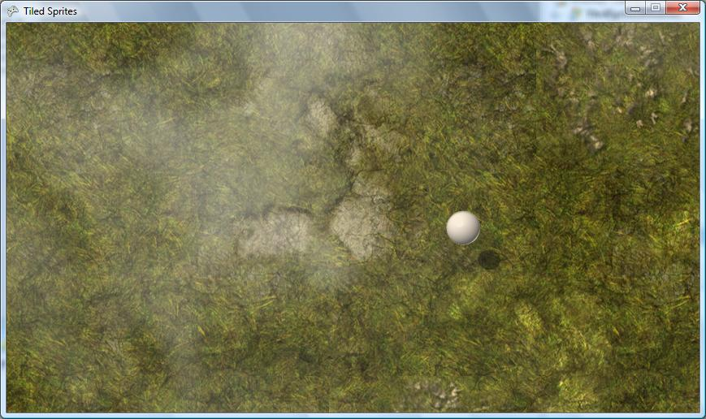
Graphics: Tiled Sprites
Notes:
Sample disponível em
http://creators.xna.com/Headlines/developmentaspx/archive/2007/02/13/Tiled-Sprites-Sample.aspx
A common technique for getting the most mileage out of sprites is to use grids of sprite "tiles" to reduce the amount of texture data needed at any one time to draw a scene. Tiles are individual sprites that are repeated to create a composite 2D image. Often, multiple source tiles are stored in a single texture, sometimes called a sprite sheet.
Although a game level might have tens of thousands of tiles in the game world, only those that are visible should be drawn. Otherwise, you see a severe performance hit for submitting more draw calls than are needed to render the scene.
To simplify interactions with the tiles in the game world, the sample provides a 2D Camera implementation. You will find a camera abstraction useful, particularly when rotating or zooming the world. This enables you to rapidly translate screen space to world space.
Sprite animation is a similar data management task to tiling, since several source sprites make up multiple frames of an animation. This sample shows a way to quickly generate a series of animation frames from a sprite sheet and step through the animation.

Slide 51
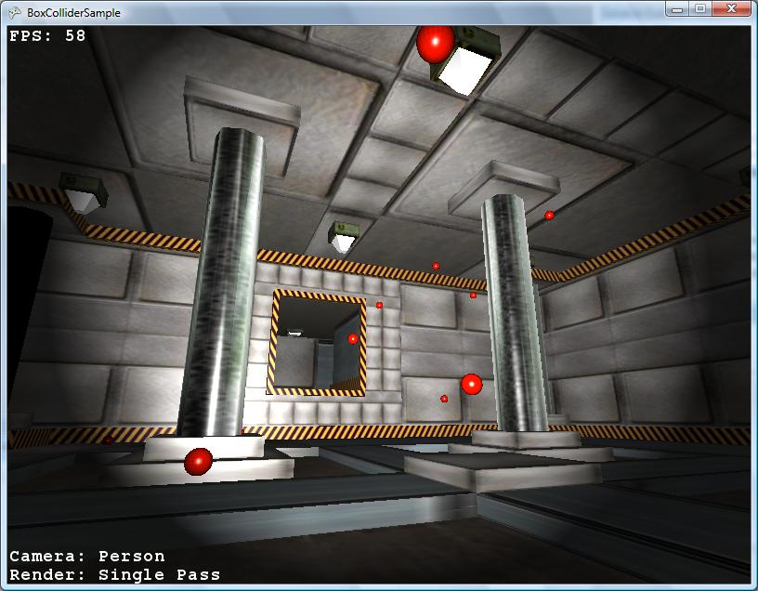
Graphics: BoxCollider
Notes:
Sample disponível em http://fabio.policarpo.nom.br/xna/index.htm
This sample supports point and box collision detection and response to any generic 3D
polygon mesh. It was designed to work well under windows and Xbox360 and uses a tree structure to accelerate intersection calculations.
A sample game using the library is supplied and implements two common game cameras used by FPS games. The cameras use the box collision support to constrain the player inside the game level.
Weapon projectile collision is also demonstrated using the point collision support for faster performance allowing a large number of projectiles at the same time.
The observer camera used in the demo behaves like a ship from the game Descent. It collides as a cube and can move in any direction (6 DOF camera moving and rotating in all three axis).
The person camera behaves like a Quake player. It uses a rectangle box (square in XZ plane) and in subjected to a gravity force on the Y axis. The camera uses a second box collision call to detect contact with ground allowing the player to jump and smoothly go up and down stairs and ramps.

Slide 52
XNA Framework
Camadas
Jogos
Starter Kits
Código
Conteúdo
Componentes
Framework
(extensões)
Modelo de Aplicação
Pipeline de Conteúdo (content pipeline)
Framework
(núcleo)
Graphics
Audio
Input
Math
Storage
Network
Plataforma
Direct3D
XACT
XINPUT
XCONTENT
Legenda
XNA já provê
Você cria
Comunidade

Slide 53
XNA Framework Audio
Baseado no XACT (Cross-Platform Audio Creation Tool)
Permite que projetistas e programadores de som trabalhem mais naturalmente
Ferramenta específica para Projetistas/programadores de sons…
Integração fácil para desenvolvedores
O XNA 3.0 disponibiliza classes para procura e reprodução de arquivos de sons
É possível acessar e tocar músicas no Zune
Notes:
Our Audio APIs are built on top of XACT, which is the Microsoft cross-platform audio API for Windows and the Xbox 360. The idea behind XACT is somewhat similar to shaders in Direct3D. Sound authors use the XACT tool to create “packages” of sound effects and configure things like volume, looping, channel mixing (including 5.1), etc. The developer then takes the package, loads it, and can easily play sounds by name, not having to worry about initializing buffers, streaming data in, or other management. The sound author can create a “BigExplosion” sound that consists of a few different WAV files, has an LFE effect, and mixes between the other channels. The programmer doesn’t need to know any of these details; he just gets the cue for “BigExplosion” and calls Play on it. Nice and simple!

Slide 54
XNA Framework
Camadas
Jogos
Starter Kits
Código
Conteúdo
Componentes
Framework
(extensões)
Modelo de Aplicação
Pipeline de Conteúdo (content pipeline)
Framework
(núcleo)
Graphics
Audio
Input
Math
Storage
Network
Plataforma
Direct3D
XACT
XINPUT
XCONTENT
Legenda
XNA já provê
Você cria
Comunidade

Slide 55
XNA Framework Input
Torna a obtenção do input do usuário extremamente fácil
Suporte a
Keyboard
Mouse (apenas para Windows)
Xbox 360 controller (Gamepad), guitarra, tambores, volantes, pedais, etc!
Modelo de programação imediato
Não demanda inicialização
Não demanda gerenciamento de estado
Tira uma fotografia do estado de todos os botões naquele momento
Notes:
The Input API is built on top of XInput, which is the cross-platform API that drives the common controller (Xbox 360 Controller). Input offers an immediate mode API that requires no initialization. No need to worry about acquiring or releasing a device, setting the sharing mode, etc. All you need to do is call GetState on the appropriate controller type and that’s it! We provide a GamePad type that represents the Xbox 360 Controller for Windows and the Xbox 360, as well as Keyboard type for both platforms and a Mouse type for Windows.

Slide 56
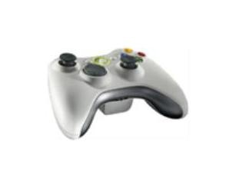
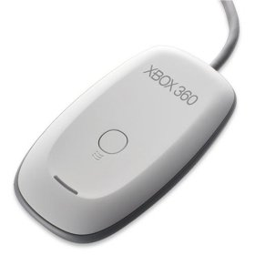
XNA Framework Input
Exemplo de desenvolvimento multi-plataforma: Xbox 360 controller
Wireless ou wired (USB)
Pode ser usado tanto em jogos Windows como Xbox 360
A interface de programação é a mesma
Pode ser usado como controle PC tradicional
wireless receiver p/ PC

Slide 57
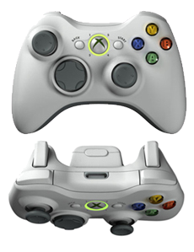
XNA Framework Input
Xbox 360 controller
11 botões
2 triggers (alavancas)
2 direcionais analógicos
1 direcional digital
Dois motores de vibração
GamePadState state = GamePad.GetState(PlayerIndex.One);

Slide 58
XNA Framework
Camadas
Jogos
Starter Kits
Código
Conteúdo
Componentes
Framework
(extensões)
Modelo de Aplicação
Pipeline de Conteúdo (content pipeline)
Framework
(núcleo)
Graphics
Audio
Input
Math
Storage
Network
Plataforma
Direct3D
XACT
XINPUT
XCONTENT
Legenda
XNA já provê
Você cria
Comunidade

Slide 59
XNA Framework Math e Storage
Math
Vector, Matrix, Plane, Shpere, Ray, Frustum, Curve, BoundingBox, BoundingSphere
Testes de intersecção
“Helpers” para interseção e movimentação
Storage (armazenamento)
Provê uma maneira fácil de ler/escrever dados e salvamentos de jogos
Arquivos armazenados no local correto em cada plataforma
Suporta mútiplos dispositivos de armazenamento e perfis no Xbox 360
Notes:
The Storage API provides the way you can read and write game data (such as save games, high scores, etc.) in a platform neutral manner. On Windows, this isn’t a big deal since you have System.IO and the Environment methods that allow you to the correct location for the current user. On the Xbox 360, you need to associate game state with a profile and a storage device, such as the hard drive or a memory unit. Storage makes it very easy to do so, and, in keeping with the cross-platform goal, we “emulate” this on Windows so you can use the exact same code on both platforms to read and write your data.

Slide 60
XNA Framework
Camadas
Jogos
Starter Kits
Código
Conteúdo
Componentes
Framework
(extensões)
Modelo de Aplicação
Pipeline de Conteúdo (content pipeline)
Framework
(núcleo)
Graphics
Audio
Input
Math
Storage
Network
Plataforma
Direct3D
XACT
XINPUT
XCONTENT
Legenda
XNA já provê
Você cria
Comunidade

Slide 61
XNA Framework Network
Conexão entre Xbox 360 e PC
Conexão local e via LIVE!
Inclui suporte a LIVE! MatchMaking
Conecta você a pessoas com perfil semelhante
Na versão 3.0
Ranked matchmaking
Venda de jogos na Live Community!
Conexão de até 8 Zunes em rede ad-hoc!

Slide 62
Mas… É realmente fácil criar jogos com XNA?

Slide 63
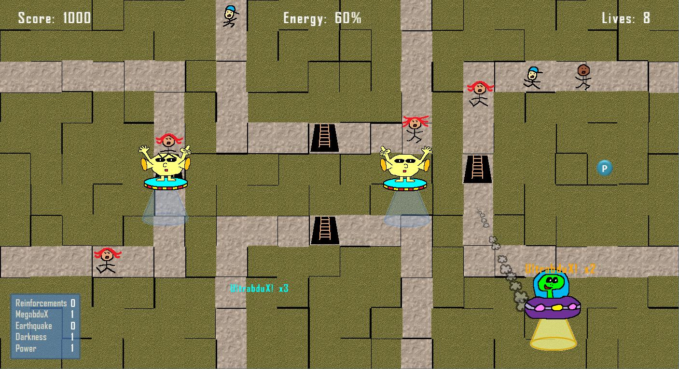
AbduX Fundamentos da diversão
Jogo completo, feito em 4 dias, por 1 pessoa
Explora recursos gráficos, som, input e fontes no XNA, além de reconhecimento de voz
http://soapbox.msn.com/video.aspx?vid=89e5ef96-8f63-4632-aa17-653b9c123159
Notes:
O link a seguir mostra o jogo AbduX, desenvolvido em 4 dias e que explora a facilidade de criação de jogos com o XNA: http://soapbox.msn.com/video.aspx?vid=89e5ef96-8f63-4632-aa17-653b9c123159

Slide 64
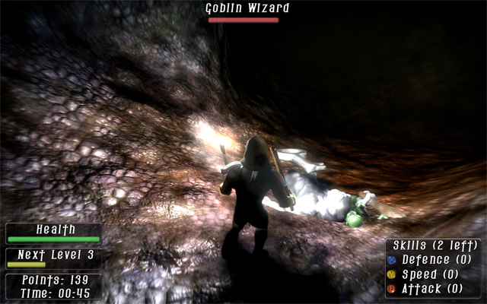
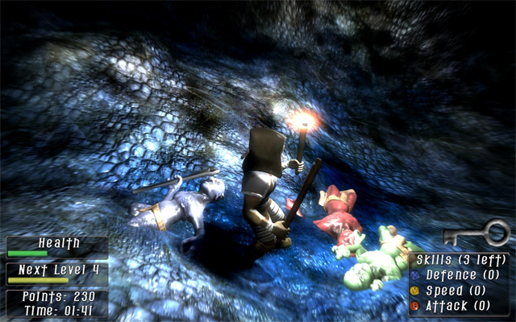
Dungeon Quest
Também desenvolvido em apenas 4 dias
Equipe: 1 desenvolvedor e 1 designer

Slide 65
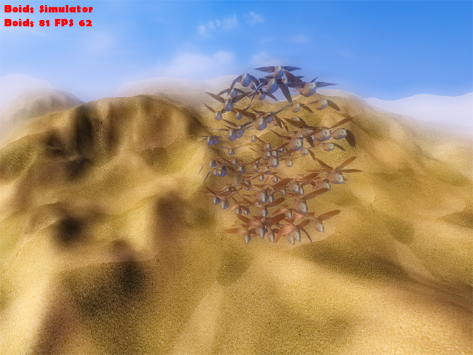
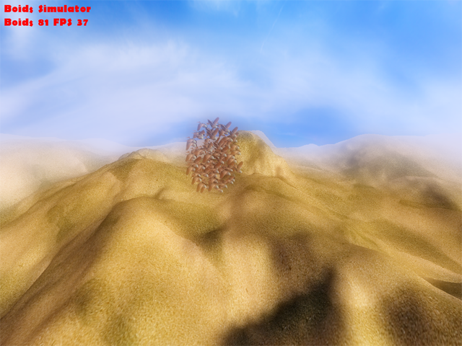
Boids Simulator
Simulador de bandos desenvolvido com o XNA em 6 dias, por 1 pessoa
Notes:
www.brunoevangelista.com

Slide 66
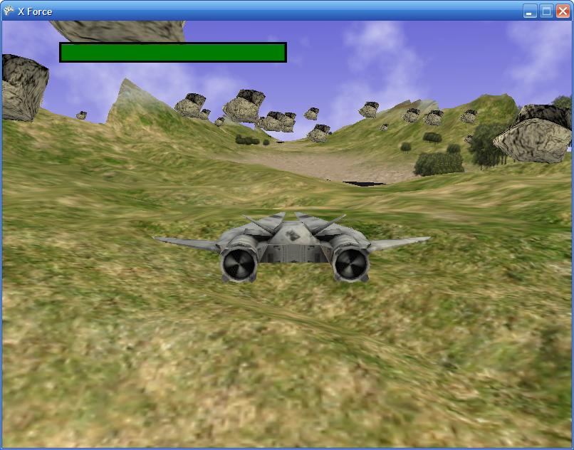
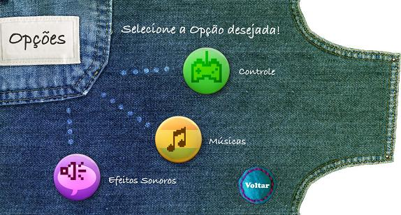
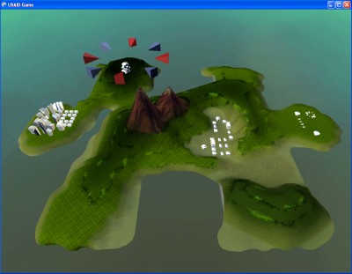
Nas Universidades...
10 aulas na matéria sobre XNA
Grupos de 4 pessoas
Cada grupo termina a matéria apresentando seu jogo!

Slide 67
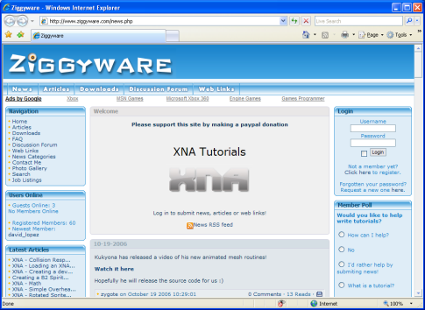
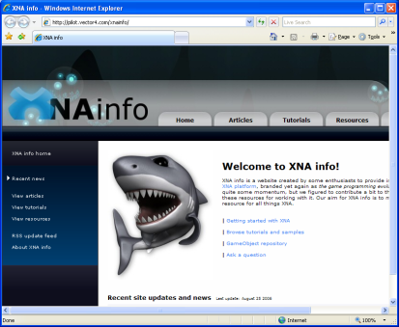
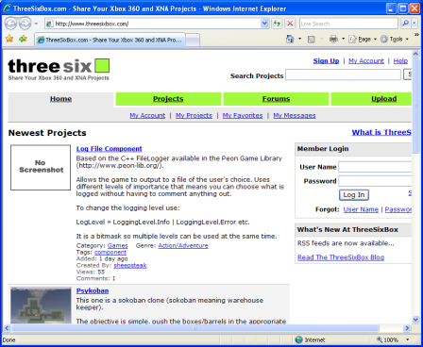
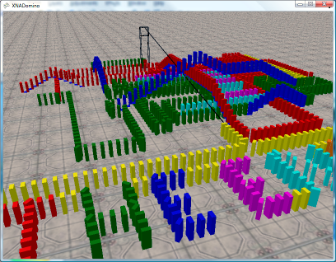
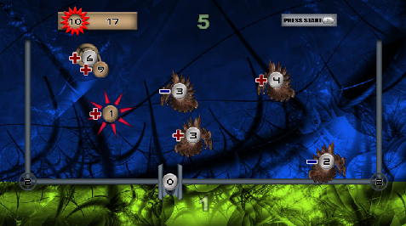
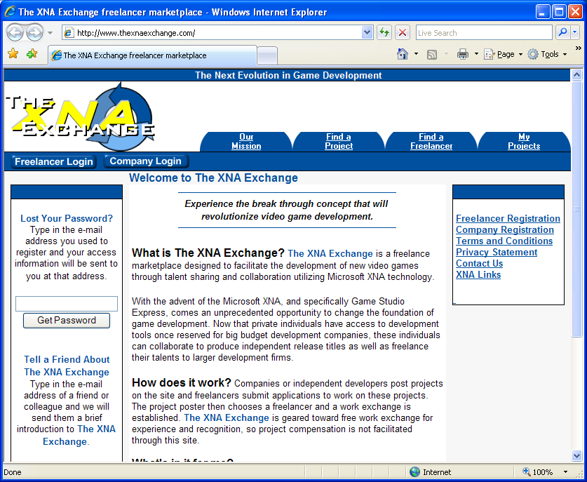
E diversas comunidades…
Dezenas (centenas?) de comunidades ativas!
Dezenas (centenas?) jogos – muitos com fonte aberto!

Slide 68
O “XNA Creators Club”
Educação
Recursos
Comunidade
Artigos (white papers)
Exemplos (samples)
XNA Academic Program
Conteúdo
Starter Kits
Jogos
Recursos compartilhados
Fóruns / Blogs
Times de desenvolvimento
Notes:
5/26/2009 2:01 PM
68

Slide 69
Universidade
Canal de talentos
Technology
Crescimento

Slide 70
XNA e Academia no Brasil
Articulações com:
UFPE
UFF
PUC-Rio
Unicamp
Unip – SP
IESB (DF)

Slide 71
Em um futuro breve
O que vem por aí…

Slide 72
XNA 3.0 no Brasil e no Mundo
Suporte ao Zune
Conexão até 8 Zunes!
Gráficos 2D
Busca e execução de
músicas
Versão 3.0
Sincronização de projetos
entre plataformas
Suporte ao Zune
Jogos da Comunidade
Compartilhar jogos com todo mundo
Vender jogos na comunidade
Eventos no Brasil!
Concurso de mini-games
da Revista Xbox 360
3º XNA challenge
Microsoft Academic Days

Slide 73
Em um futuro não tão breve
Acesso via XNA ao Xbox 360 Live Vision? Vamos torcer!
Câmera do Xbox 360
Video-chat, inserção de texturas no jogo a partir de fotos e…
Jogos com gesture recognition!

Slide 74
Considerações finais

Slide 75
Considerações de Performance
Não! Código gerenciado não é igual a baixo desempenho!
Todo o processamento de baixo nível é feito através das bibliotecas do DirectX 9.0c
Tim Sweeney (Unreal 3, Epic Games)
"Productivity is just as important as performance"
"We will gladly sacrifice 10% of our performance for 10% higher productivity"
"We never use Assembly language"

Slide 76
Considerações Finais
O desenvolvimento de jogos agora está fácil e acessível
Qualquer um com Windows XP SP2 ou Vista pode fazer jogos para Windows, Xbox 360 e Zune!
Novo modelo para compartilhar, distribuir e vender jogos!

Slide 77
Por onde começar?
Baixe o XNA Game Studio hoje mesmo!
Enquanto espera as próximas aulas…
Conheça a comunidade SharpGames!
www.sharpgames.net
Comunidade brasileira para desenvolvimento de jogos!
Artigos, links, downloads, XNA, DirectX, Projeto Hoshimi e muito mais!
XNA Developer Center
http://msdn.microsoft.com/xna/
XNA Creators Club
http://creators.xna.com/

Slide 78
Livros

Slide 79
Obrigado!

